Slide 1
前端状态管理概述
状态 & 管理
Lionad-Guirotar
1806234223@qq.com
github.com/Lionad-Morotar

Slide 2
什么是状态管理
前端发展简史
状态管理从无到有的过程

Slide 3
Page Data
结构数据/业务数据
用户名/密码/验证码
注册表单提交
状态数据
用户登陆的代理商ID
初始化
登陆成功
登陆失败
Extra: 结合组件
浏览器型号/微信版本

Slide 4
jQuery & Ajax
jQuery
流动控制
DOM
ajax

Slide 5
Page Islet

Slide 6
Global Data

Slide 7
状态管理的复杂化
状态从有到复杂的过程
软件设计规范下状态管理

Slide 8
Andy & Bill
安迪比尔定律

Slide 9
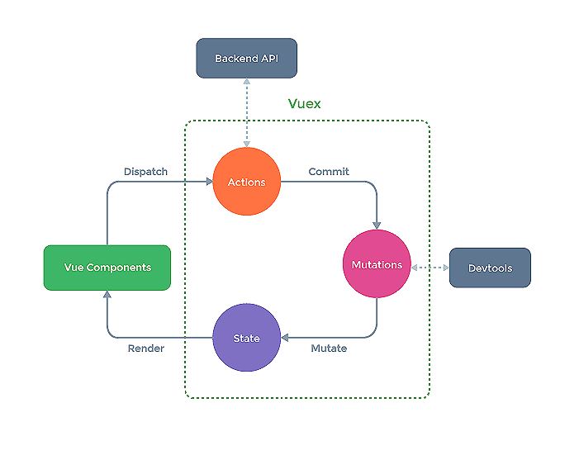
MVVM & Vuex

Slide 10
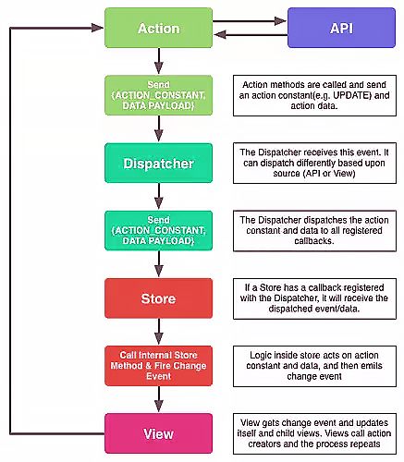
Flux

Slide 11
Dispatcher

Slide 12


Entropy

Slide 13
Entropy
将混乱转移至别处
世间好物不坚牢，彩云易散琉璃脆

Slide 14
拓展与总结
状态管理机
前端状态管理总结

Slide 15
State Manager
行走
角色停止状态, 每秒恢复1计量耐力
可以施展攻击, 也可以进入奔跑状态
行走 > 奔跑
速度提升35%
1s减速
攻击停止
奔跑
攻击
特定技能
耐力持续下降
每1s减1计量
攻击结束后回到行走状态
特定攻击比如”冲撞”后, 可以进入奔跑状态
奔跑 > 攻击
攻击力 135% 持续3s

Slide 17
感谢收听
Lionad-Guirotar
github.com/Lionad-Morotar

Slide 18

媒体链路
用前端链接互联网

